Slide 1
Benchmark reproduzível de métodos clássicos
de aprendizado de máquina para diagnóstico
de falhas no Tennessee Eastman Process
Anderson Ricardo de Freitas Rocha
Professor responsável: Clarimar José Coelho
MEI0028 – Modelagem e Simulação · WP1A · PUC Goiás · 2026

Slide 2
O problema
Diagnosticar falhas em uma planta química a partir dos sensores
• Uma planta química é monitorada por dezenas de variáveis acopladas.
• Quando algo sai do normal, é preciso dizer não só que há falha, mas qual é.
• Formulado como classificação: cada leitura dos sensores vai para uma de 21 classes.
• O erro custa caro: parada de produção, perda de produto, risco de segurança.

Slide 3
De onde vem o problema
Trinta anos de uma referência que continua em uso
• 1993 — Downs e Vogel publicam o Tennessee Eastman Process, simulador de uma planta real.
• Vira o ambiente padrão para comparar métodos de diagnóstico de falhas.
• 2012 — Yin et al. fazem a comparação clássica de métodos estatísticos e de aprendizado.
• 2017 — Rieth et al. publicam uma versão estendida com 500 execuções por condição.
• Hoje — a literatura recente usa quase só arquiteturas profundas, com acurácias acima de 99%.

Slide 4
A base de dados
Rieth et al. (2017) · Harvard Dataverse · domínio público
• 52 variáveis: 41 medidas de sensores e 11 comandos de válvula, a cada 3 minutos.
• 21 condições: operação normal e 20 modos de falha.
• 500 execuções independentes por condição, cada uma com semente própria.
• 15,33 milhões de linhas ao todo; 10,08 milhões só no conjunto de teste.
• A falha entra depois do início da execução: 1 hora no treino, 8 horas no teste.

Slide 5
O que a literatura recente não faz
Treze trabalhos de 2019 a 2026, analisados em doze parâmetros
• Só 4 dos 13 declaram dividir os dados por execução completa.
• Dividir por amostra permite ao modelo reconhecer vizinhos já vistos: acurácia inflada.
• Nenhum reporta o MCC, métrica menos sensível ao desbalanceamento entre classes.
• Nenhum mede o custo computacional de todas as famílias no mesmo equipamento.
• Só 3 declaram o que fazem com as amostras anteriores à falha.
• Quem divide por execução usa boosting e não publica o resultado dos métodos clássicos.

Slide 6
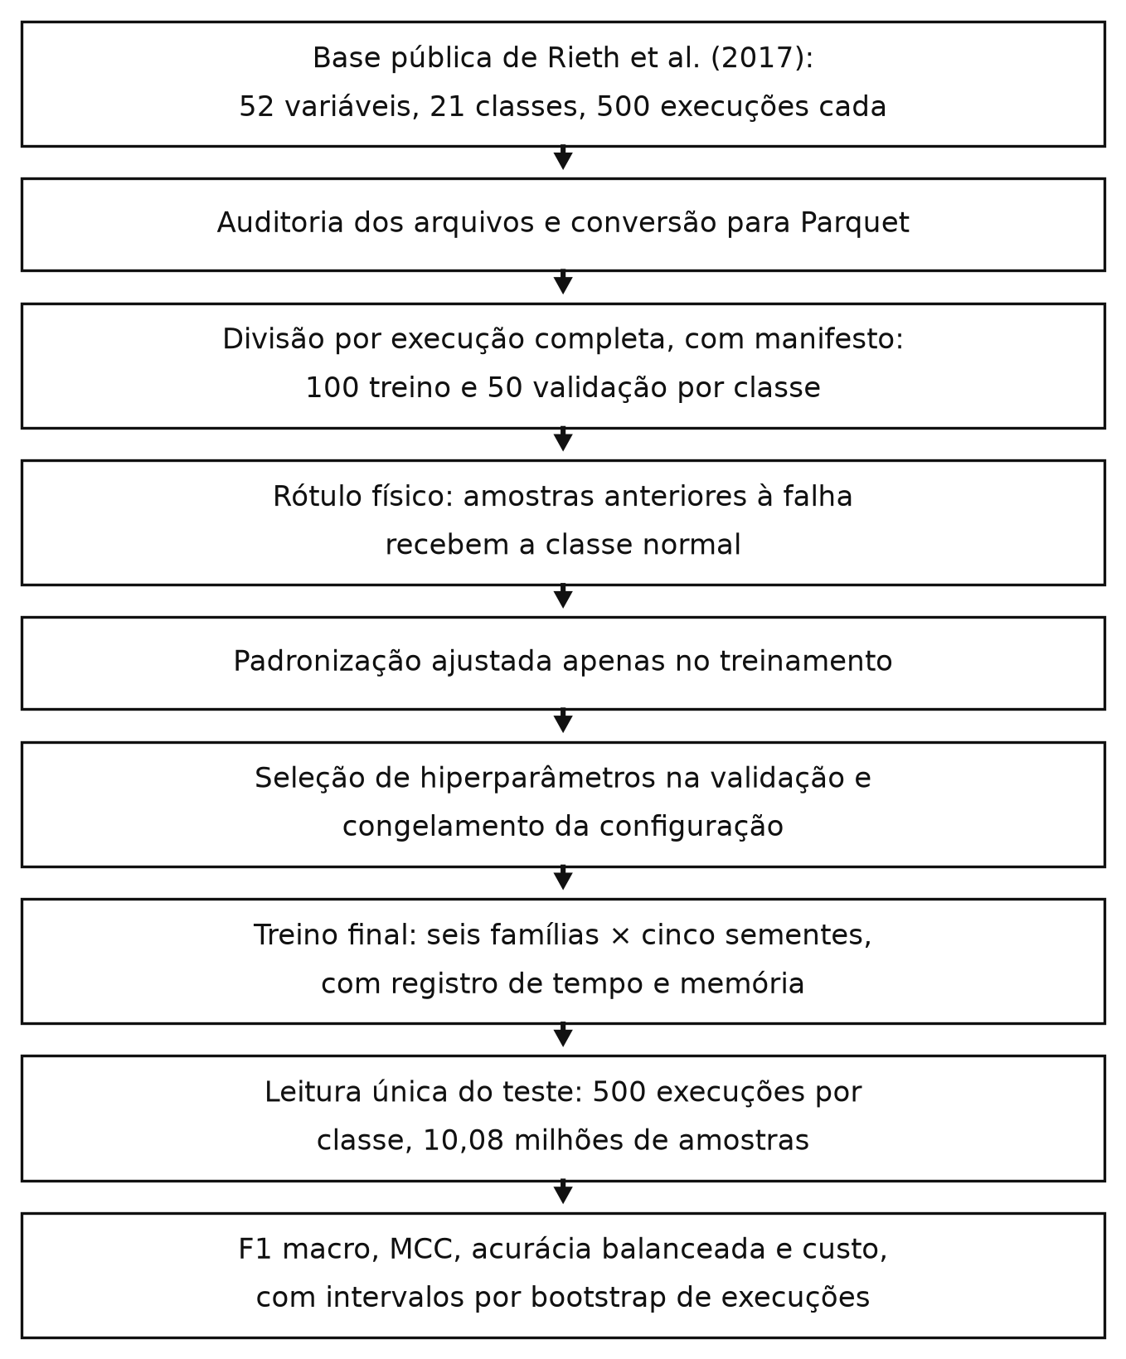
Como fizemos
Um protocolo único, declarado por inteiro
A execução completa é a unidade e nunca se parte entre treino e teste. Hiperparâmetros escolhidos só na validação. O teste é lido uma única vez, depois de tudo congelado.

Slide 7
Os seis modelos comparados
Todos sob o mesmo protocolo, os mesmos dados e o mesmo computador
• Regressão logística — a fronteira linear, referência mais simples.
• Árvore de decisão — uma sequência de perguntas sobre as variáveis.
• Random Forest — centenas de árvores votando.
• Gradient boosting — árvores que corrigem o erro das anteriores.
• XGBoost — a versão otimizada do boosting, hoje dominante em dados tabulares.
• SVM aproximado — margem máxima, com o núcleo aproximado para caber na escala.

Slide 8
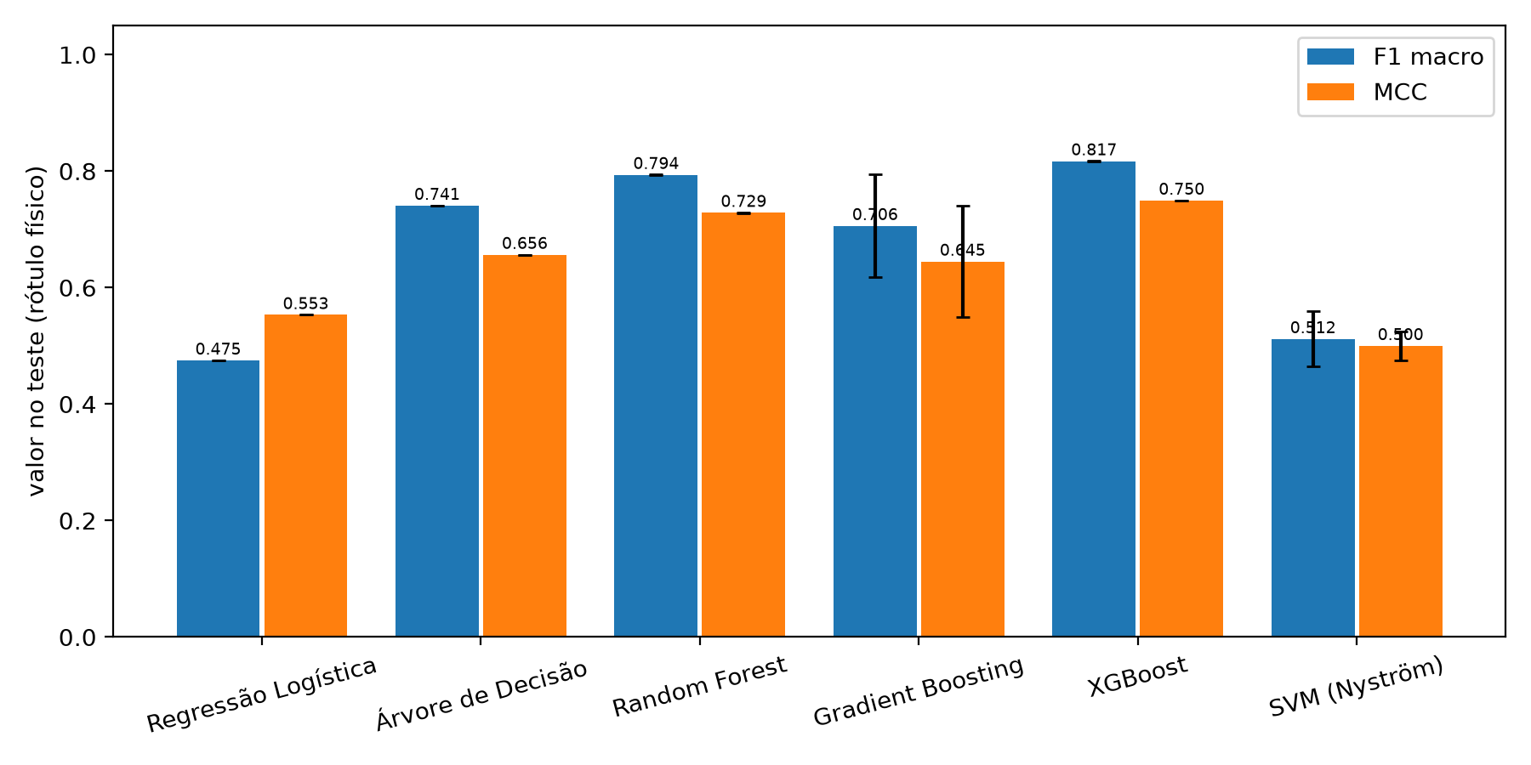
Resultados
10,08 milhões de amostras de 10.500 execuções nunca vistas
XGBoost lidera (F1 macro 0,817), seguido de Random Forest (0,794) e da árvore isolada (0,741). A ordem entre os modelos se mantém quando se troca o conjunto de execuções avaliadas.

Slide 9
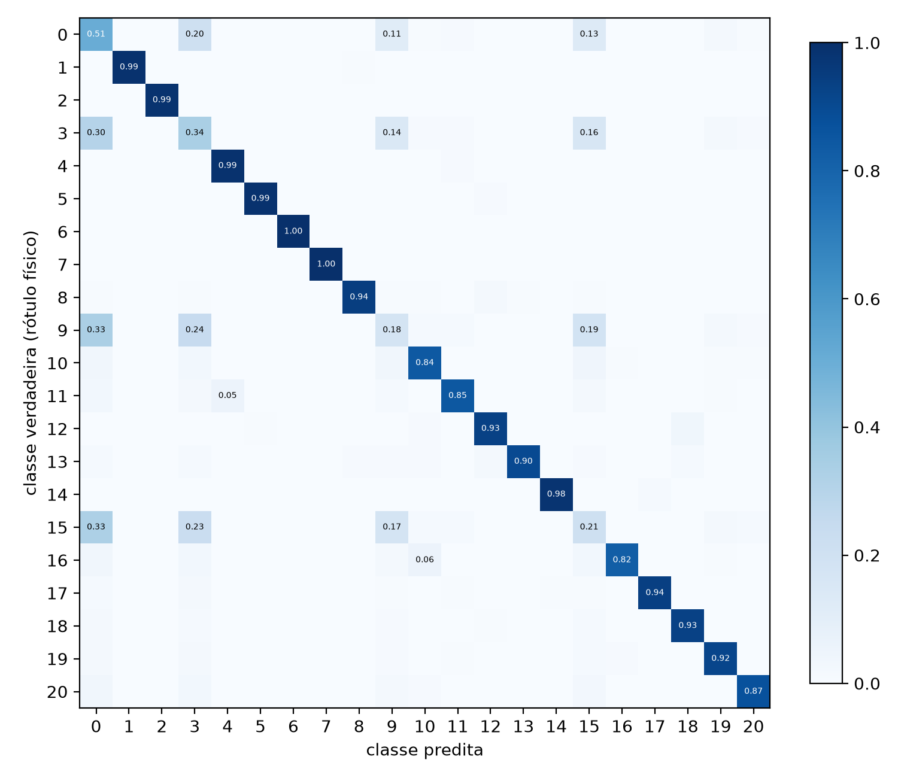
Três falhas que ninguém separa
Falhas 3, 9 e 15 confundem-se com a operação normal
Fora desse bloco a matriz é quase diagonal. O mesmo padrão aparece em trabalhos independentes sobre a mesma base, o que sugere um limite dos dados e não do método.

Slide 10
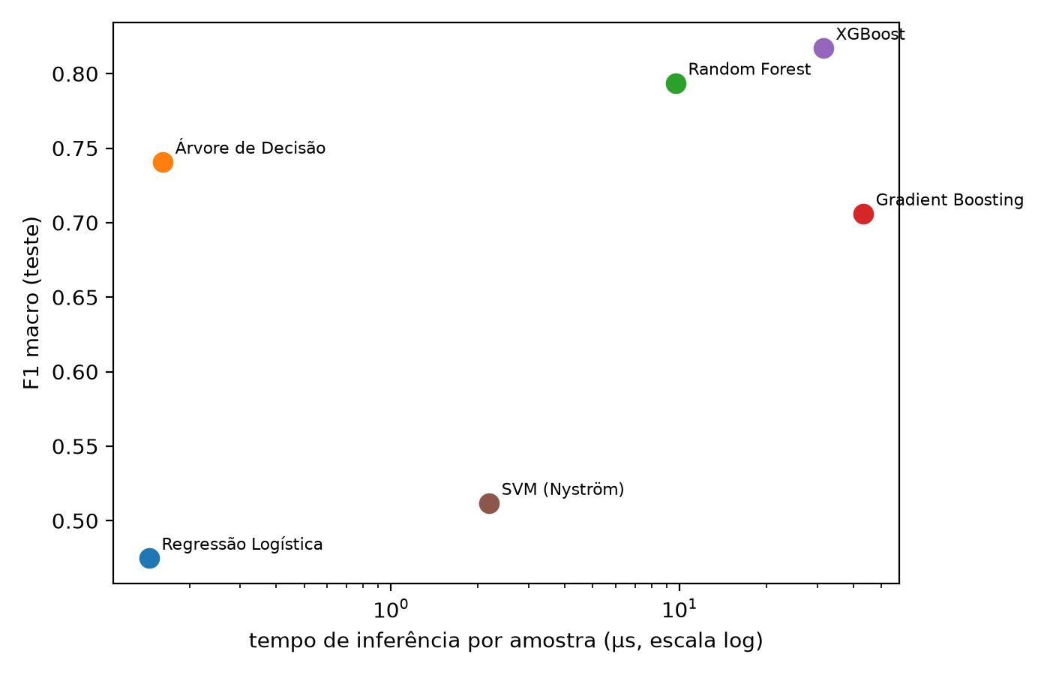
Desempenho custa tempo
A pergunta que a literatura não responde
A árvore de decisão entrega 91% do F1 macro do XGBoost com inferência 194 vezes mais rápida e modelo sete vezes menor.

Slide 11
O que fica
• Uma linha de base verificável: protocolo, manifesto de divisão e predições publicados.
• Dividir por amostra em vez de execução infla o F1 macro entre 0,013 e 0,029.
• O rótulo dado às amostras anteriores à falha muda o resultado em até nove pontos.
• Métodos clássicos ainda são competitivos quando o custo entra na comparação.
• Repositório público: github.com/ricardoarfr/MEI0028-modelagem-e-simulacao

